Slide 1


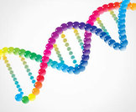
المادة : العلوم
الصف : الثامن
الوحدة الأولى : الوراثة والتكاثر
الدرس الأول : المادة الوراثية 2
من صفحة 14 الى صفحة 15
معلمة المادة : هبة سوداح

Slide 2
الانقسام الخلوي
هي العملية التي يتم من خلالها انتاج خلايا جديدة من اخرى من النوع نفسه .
حقيقية النواة
بدائية النواة
الانشطار الثنائي
الانقسام المتساوي والانقسام المنصف

Slide 3
الانقسام المتساوي
هو انقسام خلية حية الى خليتان جديدتان تحوي كل منهما العدد نفسه من الكروموسومات الموجودة في الخلية الاصلية
ثنائية المجموعة الكروموسومية
ويحدث في الخلايا الجسمية
بهدف النمو وتعويض الخلايا التالفة والحفاظ على نوع الكائن الحي

Slide 4
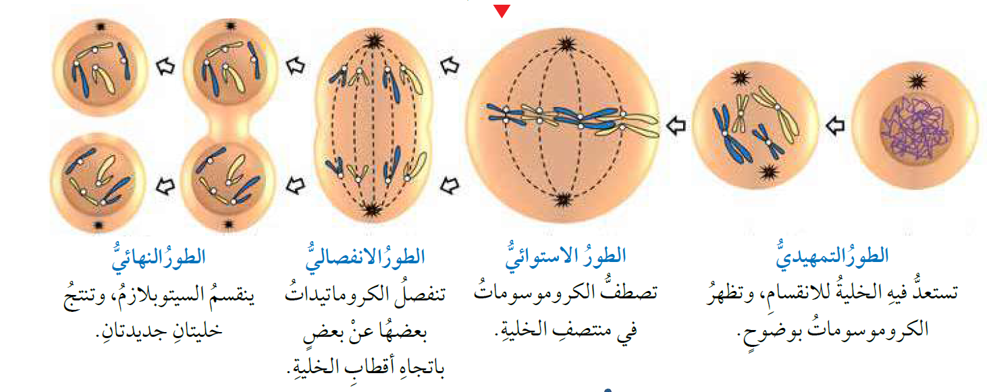
الانقسام المتساوي

Slide 5
الانقسام المنصف
هو انقسام خلية حية الى أربع خلايا
تحوي كل منها نصف عدد الكروموسومات الموجودة في الخلية الاصلية
احادية المجموعة الكروموسومية
والخلايا الناتجة تسمى الجاميتات أو الخلايا الجنسية
مهمة لعملية التكاثر

